Slide 1
웹콘텐츠프로그래밍 2019.11.27(14주차)
모바일인터넷과
201840222 이광민
이호진 교수님

Slide 2
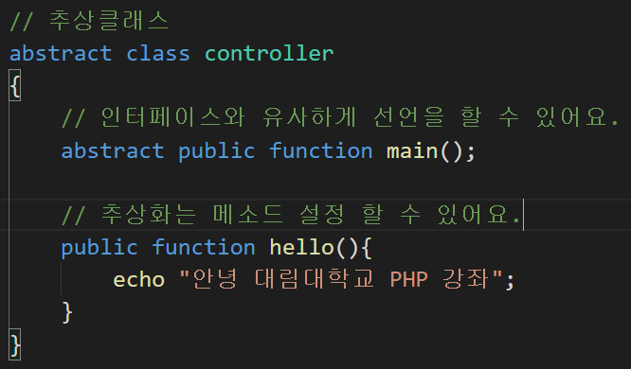

Abstract class 클래스명 -> 추상클래스의 선언
Class 클래스명 extends 추상 클래스명 -> 추상 클래스 상속
추상클래스의 hello() 메소드의 호출
1

Slide 3
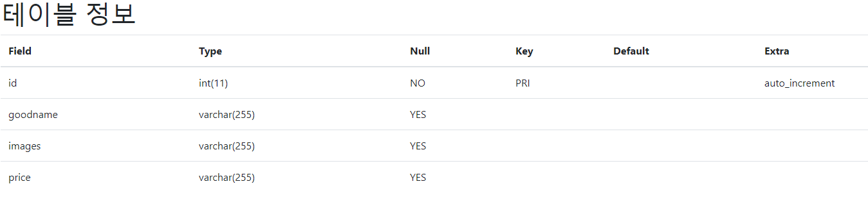
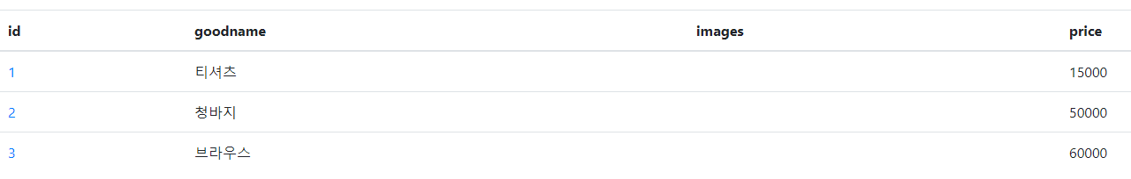
상품 조회 페이지의 구현을 위해
Goods 테이블을 생성
상품명
상품 이미지
상품 가격
칼럼에 데이터 입력
2

Slide 4
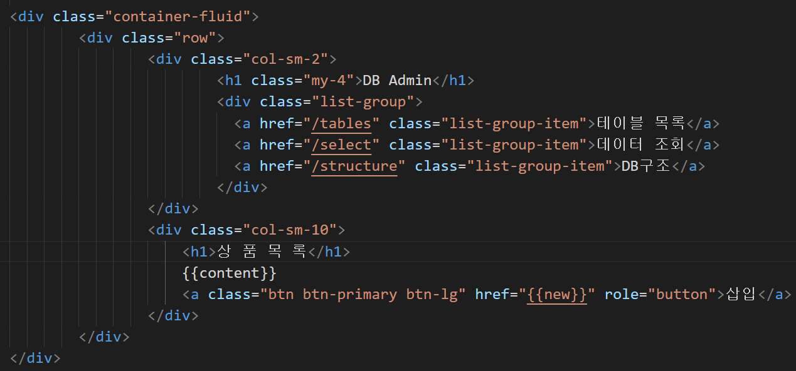
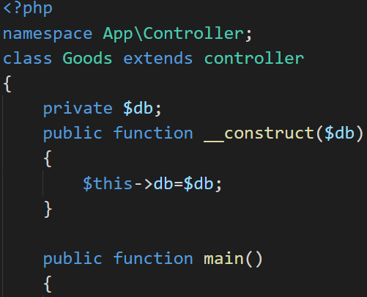
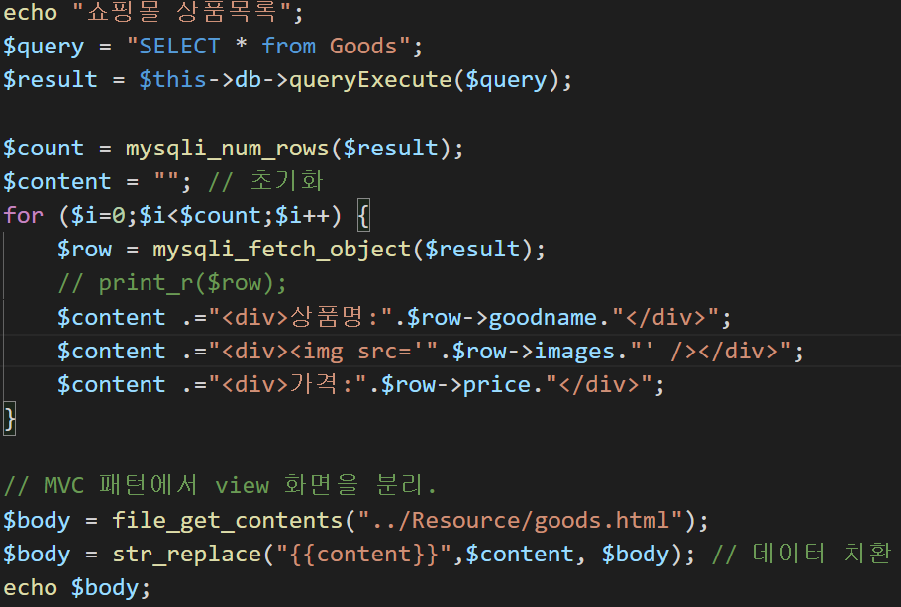
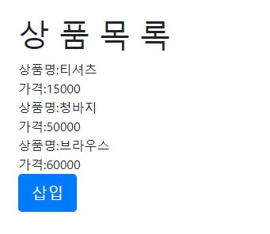
goods.html 생성
DB에서 데이터를 찾기 위한 쿼리문
출력을 위한 HTML 문 작성
출력 결과
3

Slide 5
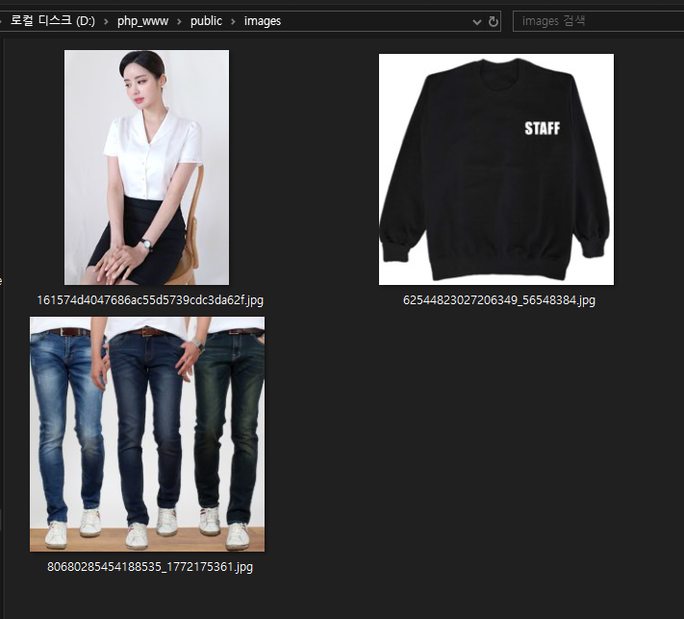
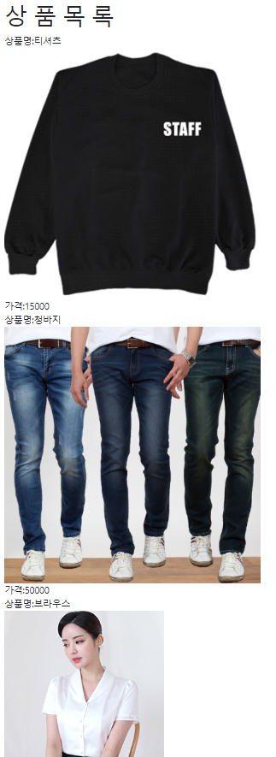
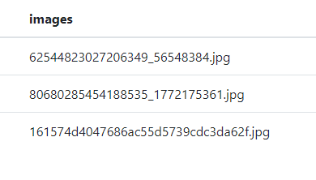
이미지 출력을 위한 폴더 생성
이미지 파일을 읽어오기 위함
이미지 파일의 이름을 삽입
(확장자 필요)
출력 결과
**이미지가 한줄로 표시됨
4

Slide 6
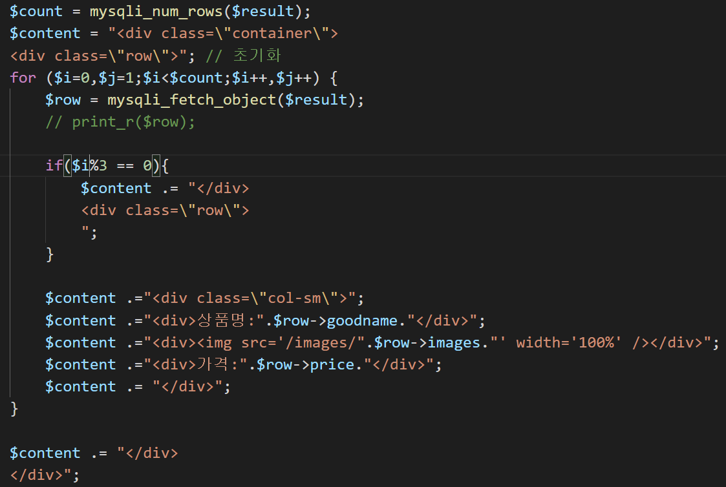
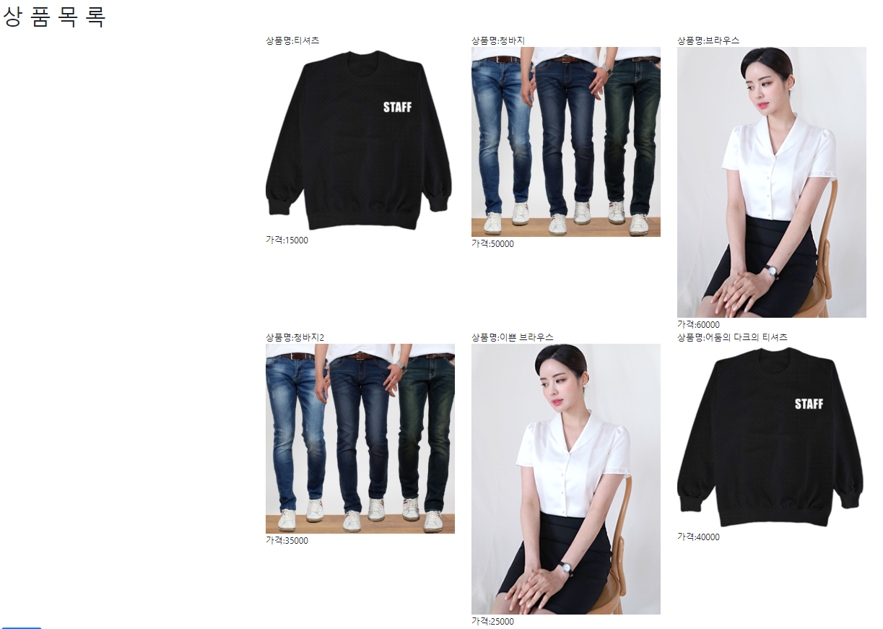
한줄에 3개의 이미지를 출력하기 위함
5

Slide 7
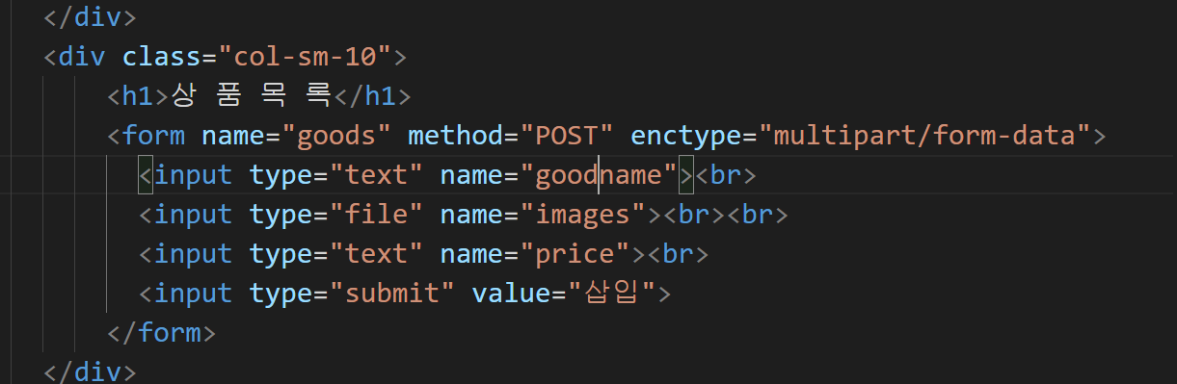
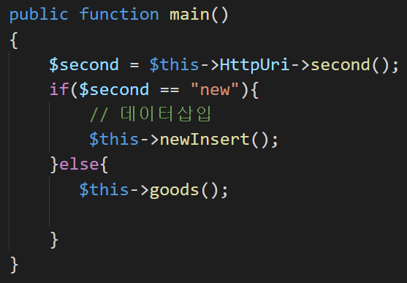
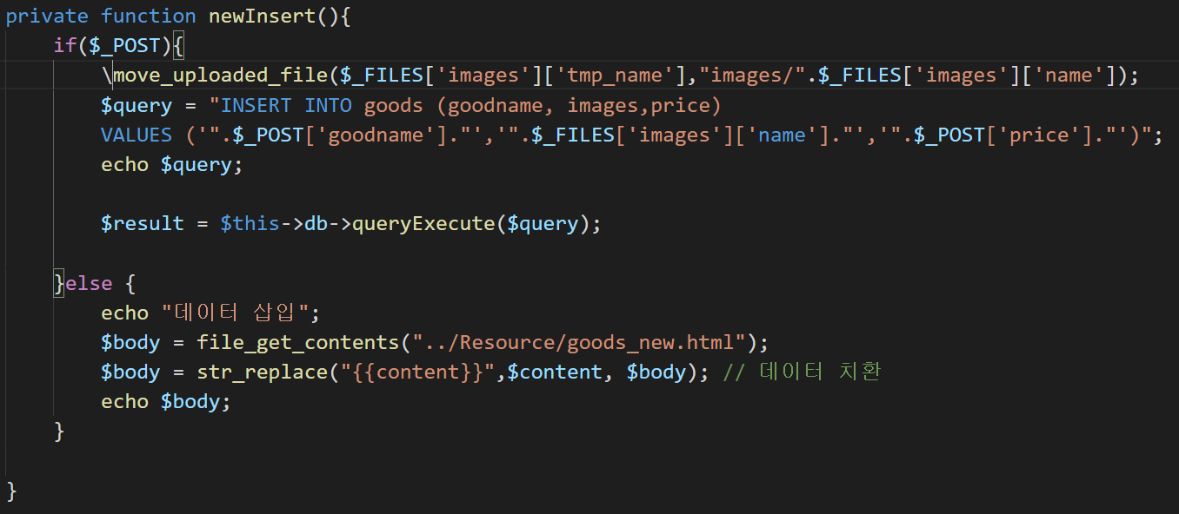
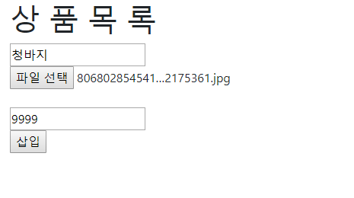
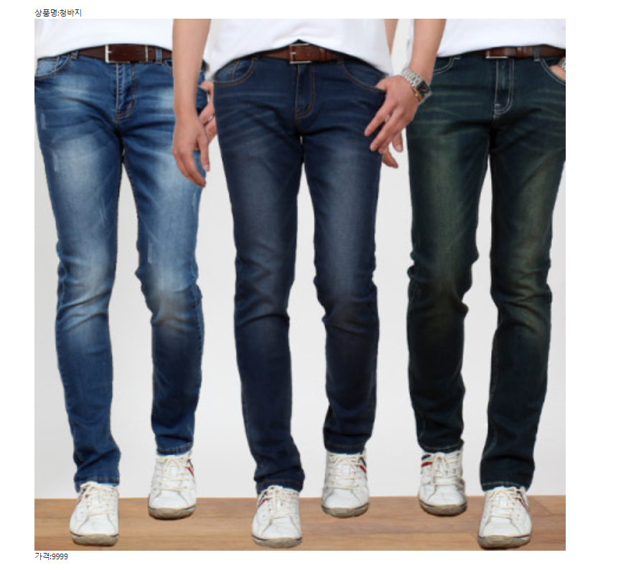
goods_new.html 생성
이미지가 저장될 경로
업로드 할 파일의 이름
URL을 /로 슬라이스 했을때
2번째에 new가 있으면 실행
사용자가 상품을 입력하기 위한 코드
6

Slide 8
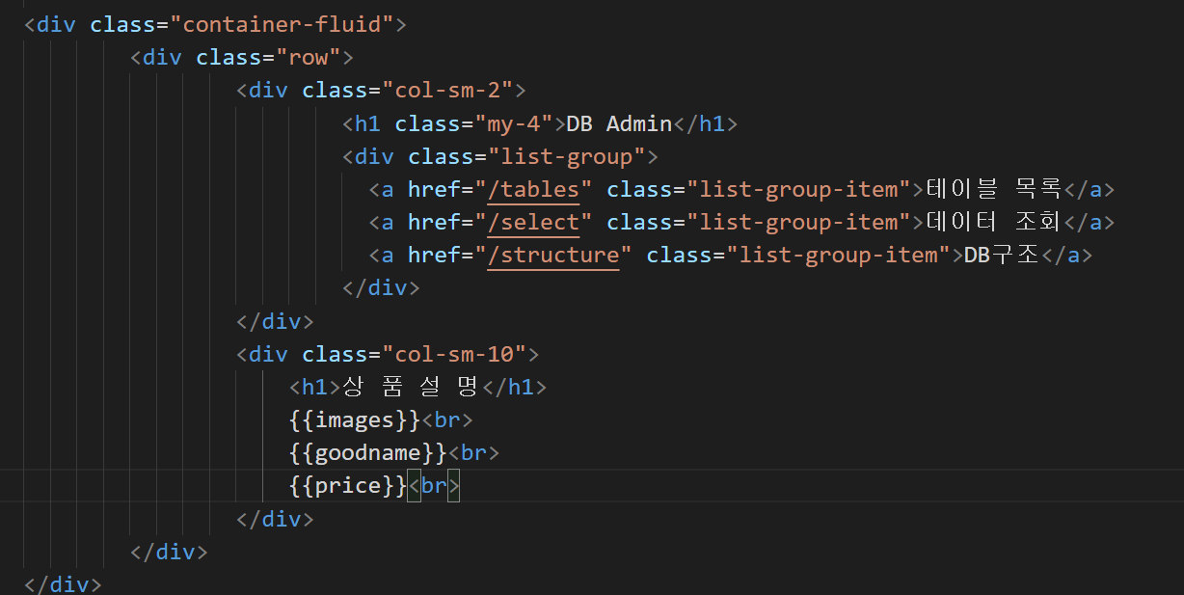

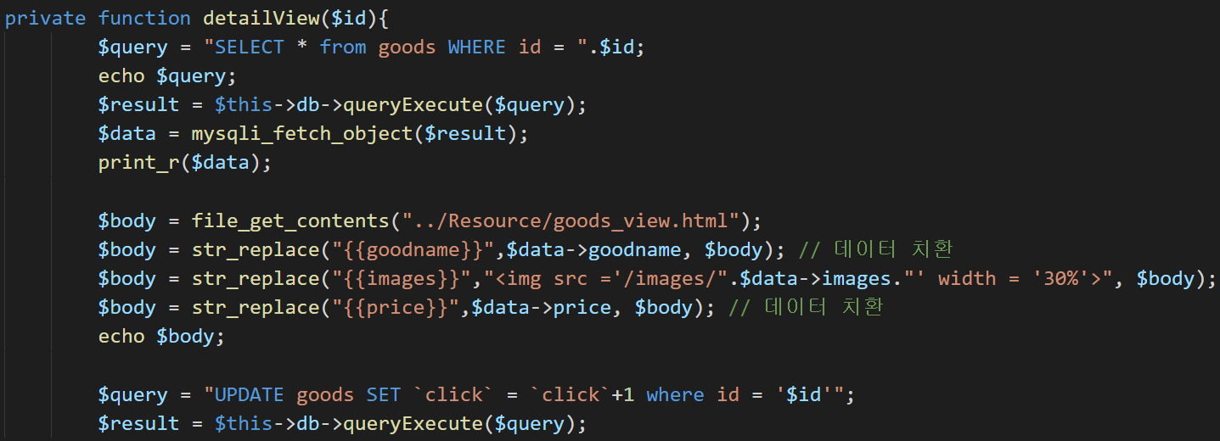
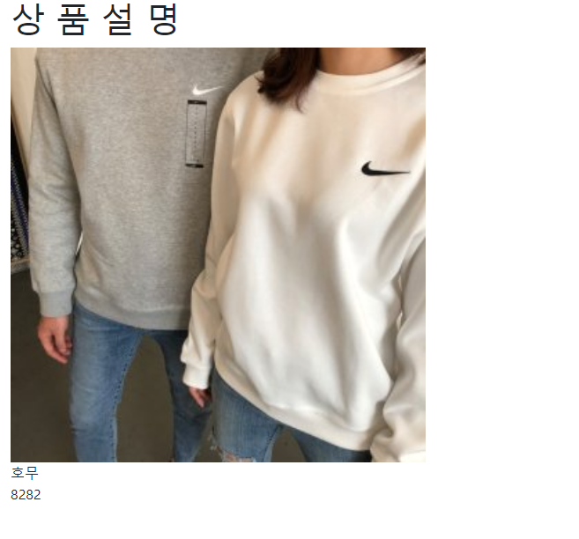
이미지를 클릭시 상세설명 페이지로 이동하는
Goods_view.html를 생성
URL을 /로 슬라이스 했을때
2번째에 숫자가 있으면 실행
goods_view의 매쉬태크 변경
이미지의 크기
조회수 구현
7

Slide 9
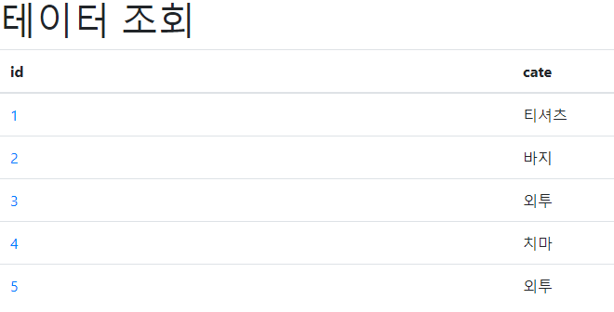
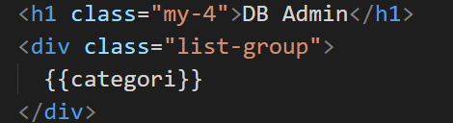
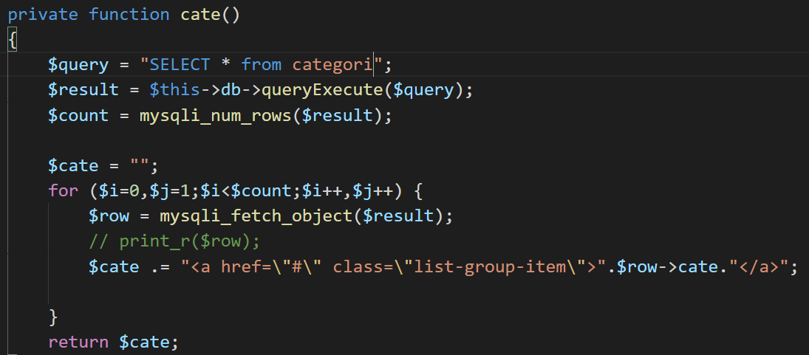
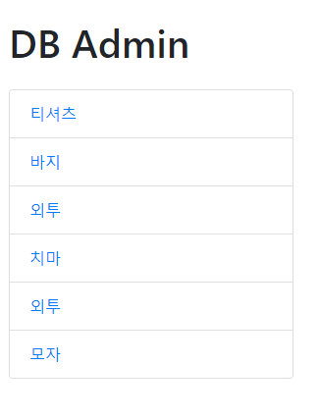
화면 측면에 표시되는 DB Admin 부분을
분류로 사용하기 위한 테이블 생성
기존 코드에서 측면표시 부분의 코드를 수정
8

